Slide 1
МБОУ ООШ с. Дада
Хабаровский край
Нанайский район
с. Дада
8(42156)45110

Slide 2
Знакомство с символикой
Выставка рисунков по теме
«Нанайские сказки»

Slide 3
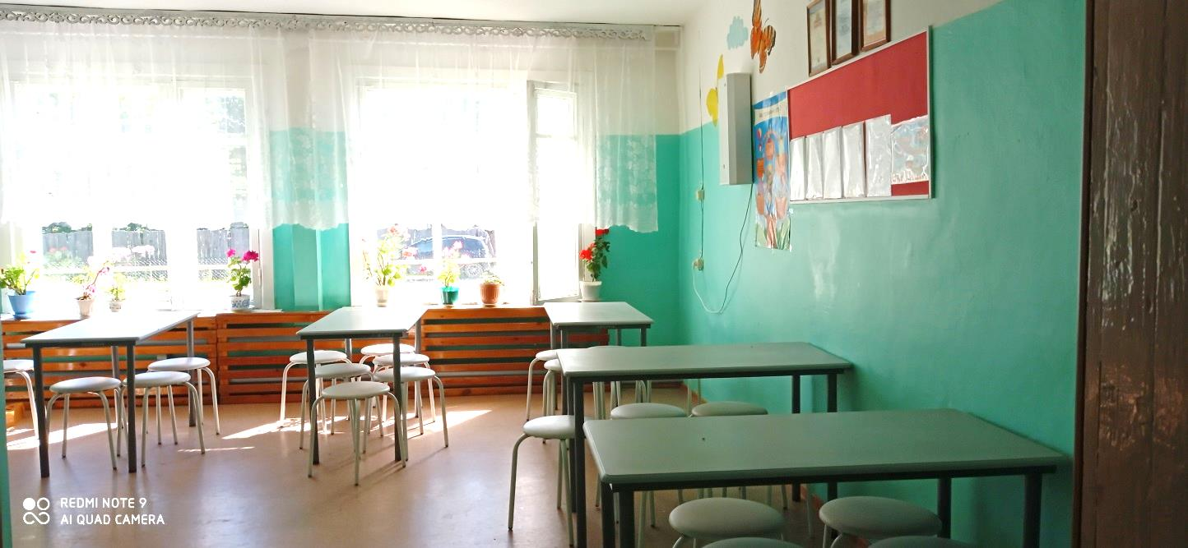
Уютные стены

Slide 4
Наглядные пособия

Slide 5
Гордость школы

Slide 6
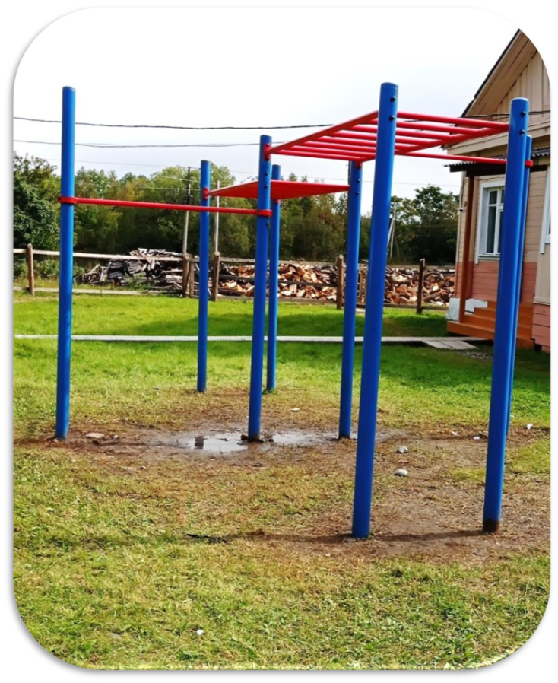
Путь к успеху

Slide 7
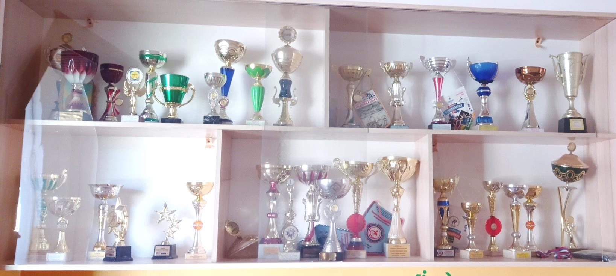
Наши достижения в спорте

Slide 8
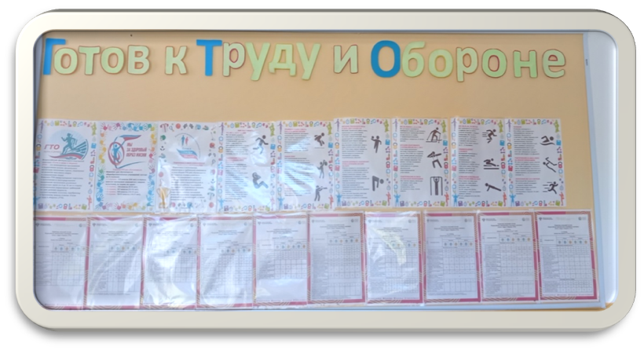
Быстрее! Выше! Сильнее!

Slide 9
Каждый к труду, обороне готов!

Slide 10
Сохраняем традиции

